Slide 1





КОМПЛЕКСНИЙ КУРСОВИЙ ПРОЕКТ
Система для візуалізації та аналізу інформації з використанням LLM
Будник М.О. ІПЗм-23-3
Керівник: Доц. Голян В.В.

Slide 2
АНАЛІЗ ПРЕДМЕТНОЇ ГАЛУЗІ
Інструмент | Сфера застосування | Простота використання | Автоматизація аналізу | Можливості інтеграції | Масштабованість
Datadog | Моніторинг ІТ-інфраструктури | Складне | Обмежена | Широка | Висока
Grafana | Візуалізація метрик та даних | Середня | Відсутня | Широка | Середня
Google Data Studio (Looker Studio) | Аналітика даних з Google-сервісів | Легке | Обмежена | Обмежена | Середня
Microsoft Power BI | Бізнес-аналітика | Середня | Обмежена | Широка | Висока
Tableau | Інтерактивна візуалізація | Середня | Обмежена | Широка | Середня

Slide 3
ТЕНДЕНЦІЇ ТА ПЕРСПЕКТИВИ В ГАЛУЗІ
01
Автоматизація аналізу даних.
02
Інтеграція з великими мовними моделями (LLM).
03
Інтерактивна візуалізація.
04
Хмарні технології.
05
Зростання потреби в кастомізації.

Slide 4
ОГЛЯД І АНАЛІЗ ДЖЕРЕЛ
№ | Автор(и) та рік | Назва статті/публікації | Основний фокус дослідження | Значення для моєї роботи
1 | Vaswani et al., 2017 | "Attention is All You Need" | Архітектура трансформерів та механізми уваги | Основоположна стаття з архітектури LLM
2 | Brown et al., 2020 | "Language models are few-shot learners" | Моделі LLM як "few-shot learners", їх можливості | Дослідження про можливості LLM для автоматичного аналізу даних
3 | Google, 2023 | Gemini: A Family of Highly Capable Multimodal Models | Огляд моделі Gemini, її мультимодальні можливості та варіації | Характеристики та можливості моделі Gemini для використання в системі
4 | OpenAI, 2023 | GPT-4 Technical Report | Технічні деталі моделі GPT-4 | Характеристики та можливості моделі GPT-4 для використання в системі
5 | Touvron et al., 2023 | Llama: Open and efficient foundation language models | Опис моделі Llama, її відкритість та ефективність | Характеристики та можливості моделі Llama, вибір як відкритої моделі для досліджень
6 | Bostock et al., 2011 | D3: data-driven documents | Бібліотека D3.js, її можливості та застосування для візуалізації | Можливості D3.js для створення інтерактивних візуалізацій
7 | Fielding, 2000 | Architectural styles and the design of network-based software architectures | Архітектура програмного забезпечення | Основні підходи до архітектурного проєктування складних систем

Slide 5
ПОРІВНЯННЯ LLM МОДЕЛЕЙ
GPT
GEMINI
LLAMA
Розроблена Google, є мультимодальною моделлю, що обробляє текст, зображення, аудіо та відео, що робить її універсальною для різних задач. Gemini має різні версії (Ultra, Pro, Nano) для різних вимог до ресурсів.
Розроблена OpenAI, спеціалізується на обробці та генерації тексту, має великий обсяг параметрів та високу здатність до генерації природної мови, що робить її привабливою для текстових завдань.
Розроблена Meta, є відкритою мовною моделлю, акцентує на ефективність та продуктивність для різних завдань обробки природної мови. Модель має декілька версій, кожна з яких оптимізована під різні потреби.

Slide 6
ПОСТАНОВКА ЗАДАЧІ
Мета проєкту: створення концептуальної архітектури системи, що дозволяє користувачам ефективно обробляти великі обсяги даних, виявляти закономірності та інсайти, а також візуалізувати результати за допомогою LLM.
Основні задачі:
Розробка архітектури системи.
Розробка методів обробки та зберігання даних.
Розробка методів аналізу даних та пошуку інсайтів.
Розробка методів візуалізації даних.
Забезпечення незалежності від LLM моделей.

Slide 7
ОБГРУНТУВАННЯ ТЕХНОЛОГІЙ
Бекенд (Node.js + NestJS):
Node.js забезпечує високу продуктивність та асинхронність, що ідеально підходить для обробки великої кількості запитів.
NestJS надає структурований фреймворк для створення масштабованих та підтримуваних серверних додатків, спрощуючи розробку та забезпечуючи високу якість коду.
Фронтенд (Next.js):
Next.js дозволяє створювати швидкі, інтерактивні та адаптивні веб-інтерфейси завдяки використанню React Server Components та статичній генерації сторінок.
Оптимізований рендеринг та зменшення навантаження на клієнтську частину покращують користувацький досвід.
Використання Tailwind CSS та Shaden UI дозволяє швидко створювати сучасний дизайн, адаптуючи його під різні потреби.
База даних (PostgreSQL / Supabase):
PostgreSQL є потужною та надійною реляційною базою даних, що забезпечує стабільне зберігання структурованих даних.
Supabase є альтернативою з хмарним хостингом, що спрощує розгортання та масштабування бази даних.
Використання реляційної БД гарантує цілісність даних та можливості масштабування.
Візуалізація (JavaScript, React, Shaden UI, Tailwind):
JavaScript є універсальною мовою програмування для веб-розробки, що дозволяє створювати інтерактивні візуалізації.
React забезпечує ефективний підхід до створення компонентів інтерфейсу.
Shaden UI та Tailwind спрощують стилізацію, забезпечують швидку розробку та уніфікацію стилю.
Використання різноманітних бібліотек (наприклад, D3, Chart.js, Plotly) дозволяє створювати широкий спектр графіків.

Slide 8
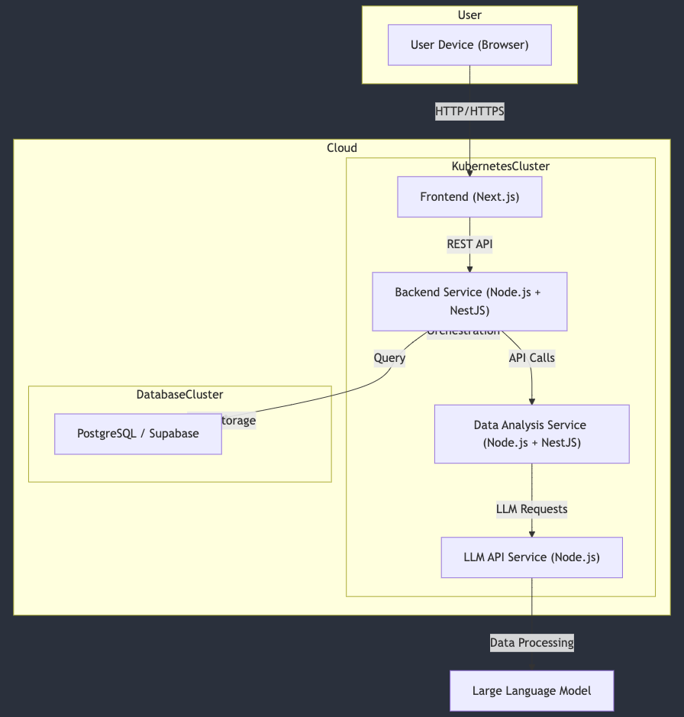
ДІАГРАМА РОЗГОРТАННЯ

Slide 9
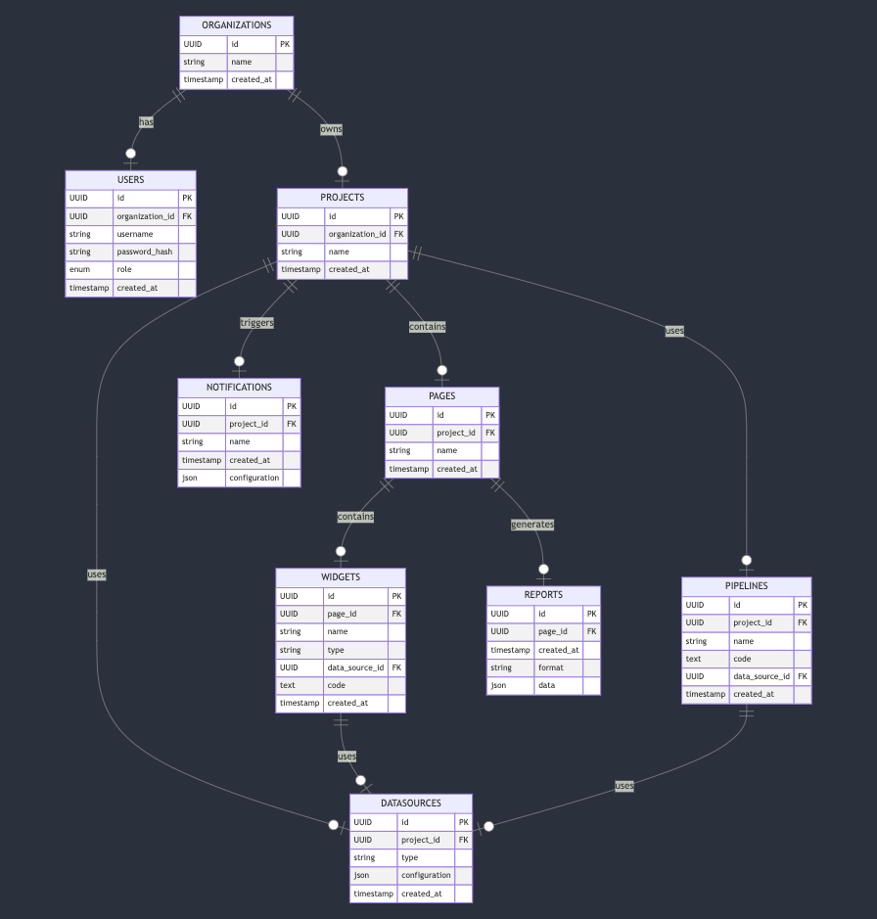
ER ДІАГРАМА

Slide 10
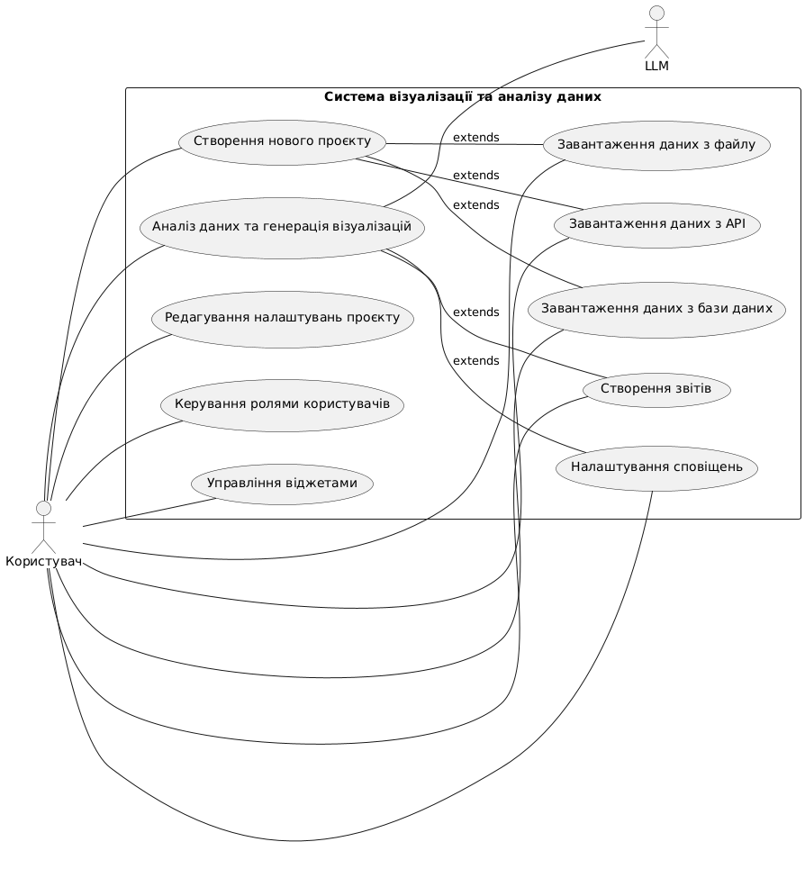
USE CASE ДІАГРАМА

Slide 11
ВИСНОВКИ
У ході даного дослідження була розроблена концептуальна архітектура системи для візуалізації та аналізу даних з використанням великих мовних моделей (LLM).
Метою дослідження було створення теоретичних основ для розробки системи, яка дозволить користувачам автоматизувати аналіз, знаходити інсайти та створювати інтерактивні візуалізації.
Розроблена архітектура системи є гнучкою та масштабованою, що дозволяє ефективно обробляти великі обсяги даних, використовуючи мікросервісну архітектуру та хмарні технології.
Система орієнтована на спрощення процесу аналізу даних завдяки використанню LLM.
Запропоновано методи ефективного зберігання та обробки даних, включаючи використання NoSQL для неструктурованих даних та SQL для структурованих даних.
Розроблено методи автоматичного аналізу, виявлення залежностей, генерації SQL запитів, пайплайнів обробки даних та коду для візуалізації.
Методи візуалізації даних базуються на технологіях JavaScript, React та бібліотеках для створення різноманітних графіків.
Реалізовано модульну архітектуру для зручної зміни LLM моделей, що гарантує гнучкість системи.
Розроблено АРІ для взаємодії з системою, що дозволяє надсилати запити, отримувати дані та візуалізації.
Визначено ключові компоненти системи та їх взаємозв'язки, що забезпечує її цілісність та узгодженість.
Перспективи подальших досліджень:
Провести дослідження різних методів машинного навчання для аналізу залежностей у даних.
Розробити прототип системи для практичної перевірки розроблених алгоритмів.
Дослідити методи масштабування системи, зокрема шардування баз даних та оптимізацію алгоритмів.
Слідкувати за розвитком LLM та їхнім застосуванням для аналізу даних.
Розроблені теоретичні засади є основою для подальшої розробки системи та її впровадження.

Slide 12
ДЯКУЮ ЗА УВАГУ!

